Slide 1


Asistencia Técnica “Hacia una economía circular de los gobiernos locales en Costa Rica: estudio de caso Turrialba”

Slide 2

Metodología
La Guía Paso a Paso se desarrolló con base en una investigación documental que permitió estado del arte en materia de EC y gobiernos locales, para el período 2016 al 2020.
El estado del arte fue el resultado de una revisión sistemática de literatura que siguió el Protocolo de Revisiones Sistemáticas y Metaanálisis: Declaración PRISMA-P 2015, el cual es sugerido para conducir este tipo de revisiones. La revisión sistemática produjo inicialmente un total de 208 artículos académicos y 67 publicaciones no académicas relevantes para conocer el estado del arte en EC y los gobiernos locales. Luego de aplicar criterios previos de elegibilidad quedaron 67 artículos que fueron analizados de manera detallada, utilizando un formulario que facilitó la identificación, extracción y análisis de la información.
La Guía fue sometida a un proceso de consulta y validación en el que participaron representantes de instituciones gubernamentales a nivel local y nacional, así como expertos en el tema.

Slide 3
Oportunidades
Hay interés a nivel del gobierno nacional en el uso del enfoque de economía circular dada la coyuntura de ingreso de Costa Rica a la OCDE.
Costa Rica aprobó el Plan de Descarbonización 2018-2050 en el cual se visualiza la economía circular como un enfoque que puede ayudar a alcanzar las metas del plan.
Hay municipalidades que tienen interés, capacidades y recursos para aplicar el enfoque y la guía.

Slide 4
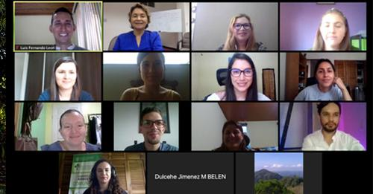
Barreras
Capacidades débiles en algunas municipalidades entendiendo el enfoque de economía circular.
Recursos financieros limitados para aplicar la guía e incursionar en la economía circular.
Recursos humanos limitados para desarrollar las tareas e implementar la guía.
En muchos casos hay falta de voluntad política - que puede estar vinculada al desconocimiento de los beneficios que el enfoque genera-.
Los recursos humanos y económicos están concentrados en atender la crisis por el COVID 19.

Slide 5
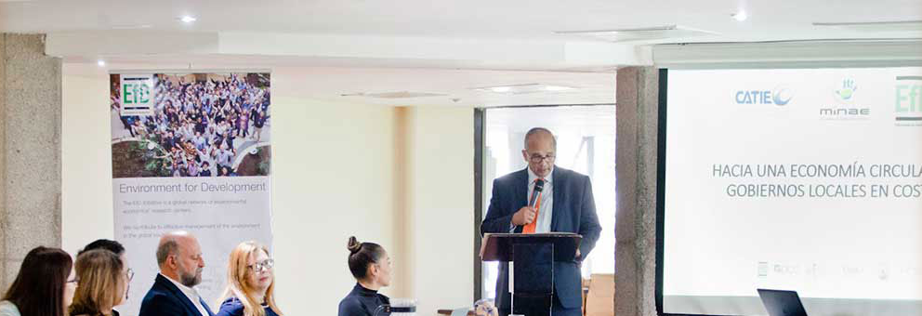
Actividades y productos
Taller de Interacción Política: Hacia una economía circular de los gobiernos locales en Costa Rica.
Guía Paso a Paso para Facilitar la Transición hacia una Economía Circular desde los Gobiernos Locales.
Talleres de Validación de la Guía Paso a Paso para Facilitar la Transición hacia una Economía Circular desde los Gobiernos Locales.

Slide 6

Participantes en los talleres de validación de la Guía Paso a Paso, según género
Participantes de la AT según género
Revisores de la Guía Paso a Paso, según género
Fuente: elaboración propia
Fuente: elaboración propia

